Slide 1


2024年历史学科
高考答题建议

Slide 2


心态：
冷静仔细
方法技巧
先易后难

Slide 3
一、选择题：
1.根本原因（主要原因）优先考虑经济方面： “生产力”“生产工具”“商品经济”
2.排除法
（1）通过时间排除；
（2）通过特殊词语排除：
“开始”“导致”“促使”“促成”“完全”“频繁”
“普遍”“普及”“彻底”“抛弃”“放弃”“迅速”
3.优先考虑词：
“推动（了）”“促进（了）”“有利于”“一定程度上”

Slide 4
二、材料题：
1、务必完成所有题目，不可空题；
2、答案务必来自于材料与所学；
3、用1-2分钟对小论文做难易判断；

Slide 5
（一）材料题：
1.作答规范：字迹清晰、标注序号、作答适量、不要自编
2.作答步骤：
①判定时空：中国、世界、古代、近代、现代
②明确问题：特点；背景（条件、原因）；影响；评价
③进行作答：
→特点类：材料(逐句摘抄、数据不抄) +常规词
（常规词：时间长、范围广、规模大、种类（方式）多、政府主导、法律手段 ）
→背景、条件、原因类 ：材料(逐句摘抄、数据不抄)+ 所学（政治、经济、文化）
→影响类：材料(逐句摘抄、数据不抄) + 所学（政治、经济、文化）
政治： 有利于巩固政权（加强中央集权）、社会稳定发展
统一多民族国家巩固与发展、提高综合国力、提升国际地位
经济 ：促进经济（商品经济、小农经济、资本主义、民族资本主义）发展
文化 ：推动文化交流与民族融合

Slide 6
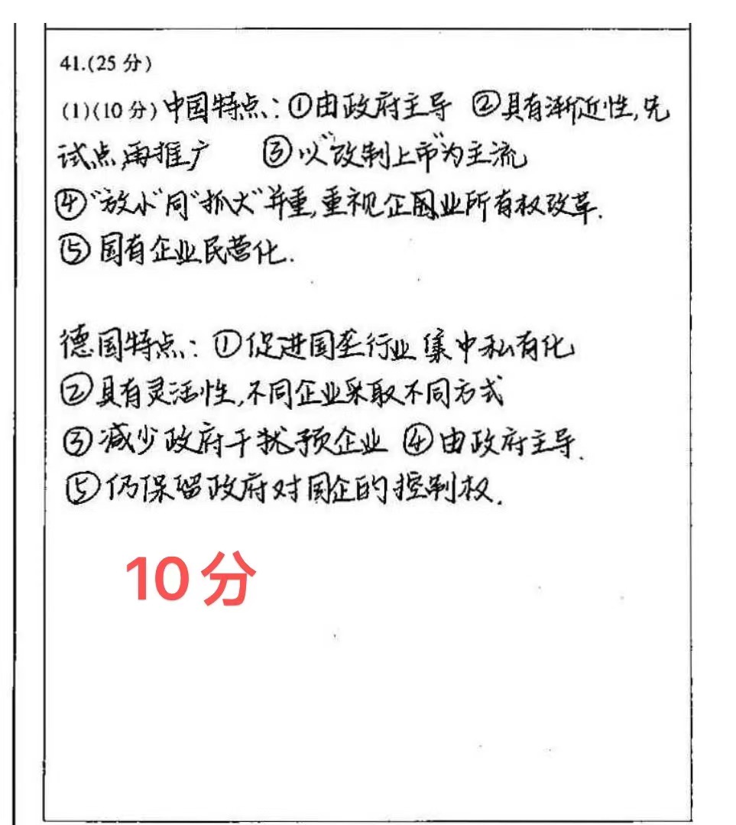
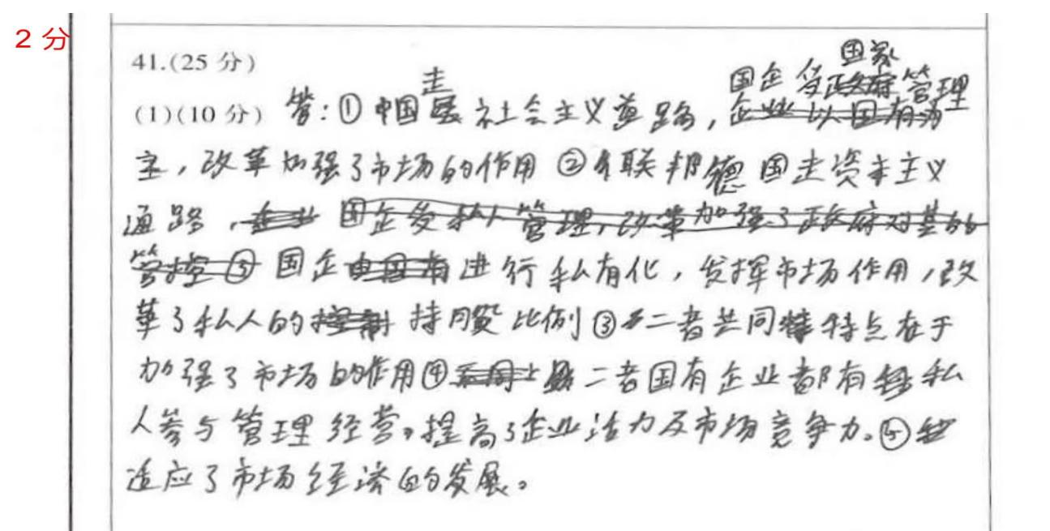

Slide 7
（二）历史论文、短文 （史实 + 材料）
历史论文侧重阐释史实；历史短文注重运用材料
1、定时空（时间：古代（朝代）、近代、现代）
（空间：中国史、世界史）
2、关于论文题目：
①提取信息、自拟论题；（自命题）
②以...为主题，自拟论题；（半命题）
③以...为题；（命题）

Slide 8
①提取信息，自拟论题；（自命题）
材料、材料标题、材料出处中的关键词
+
反映（促进、推动）
+
...(中国古代、唐朝、英国)社会的发展

Slide 9
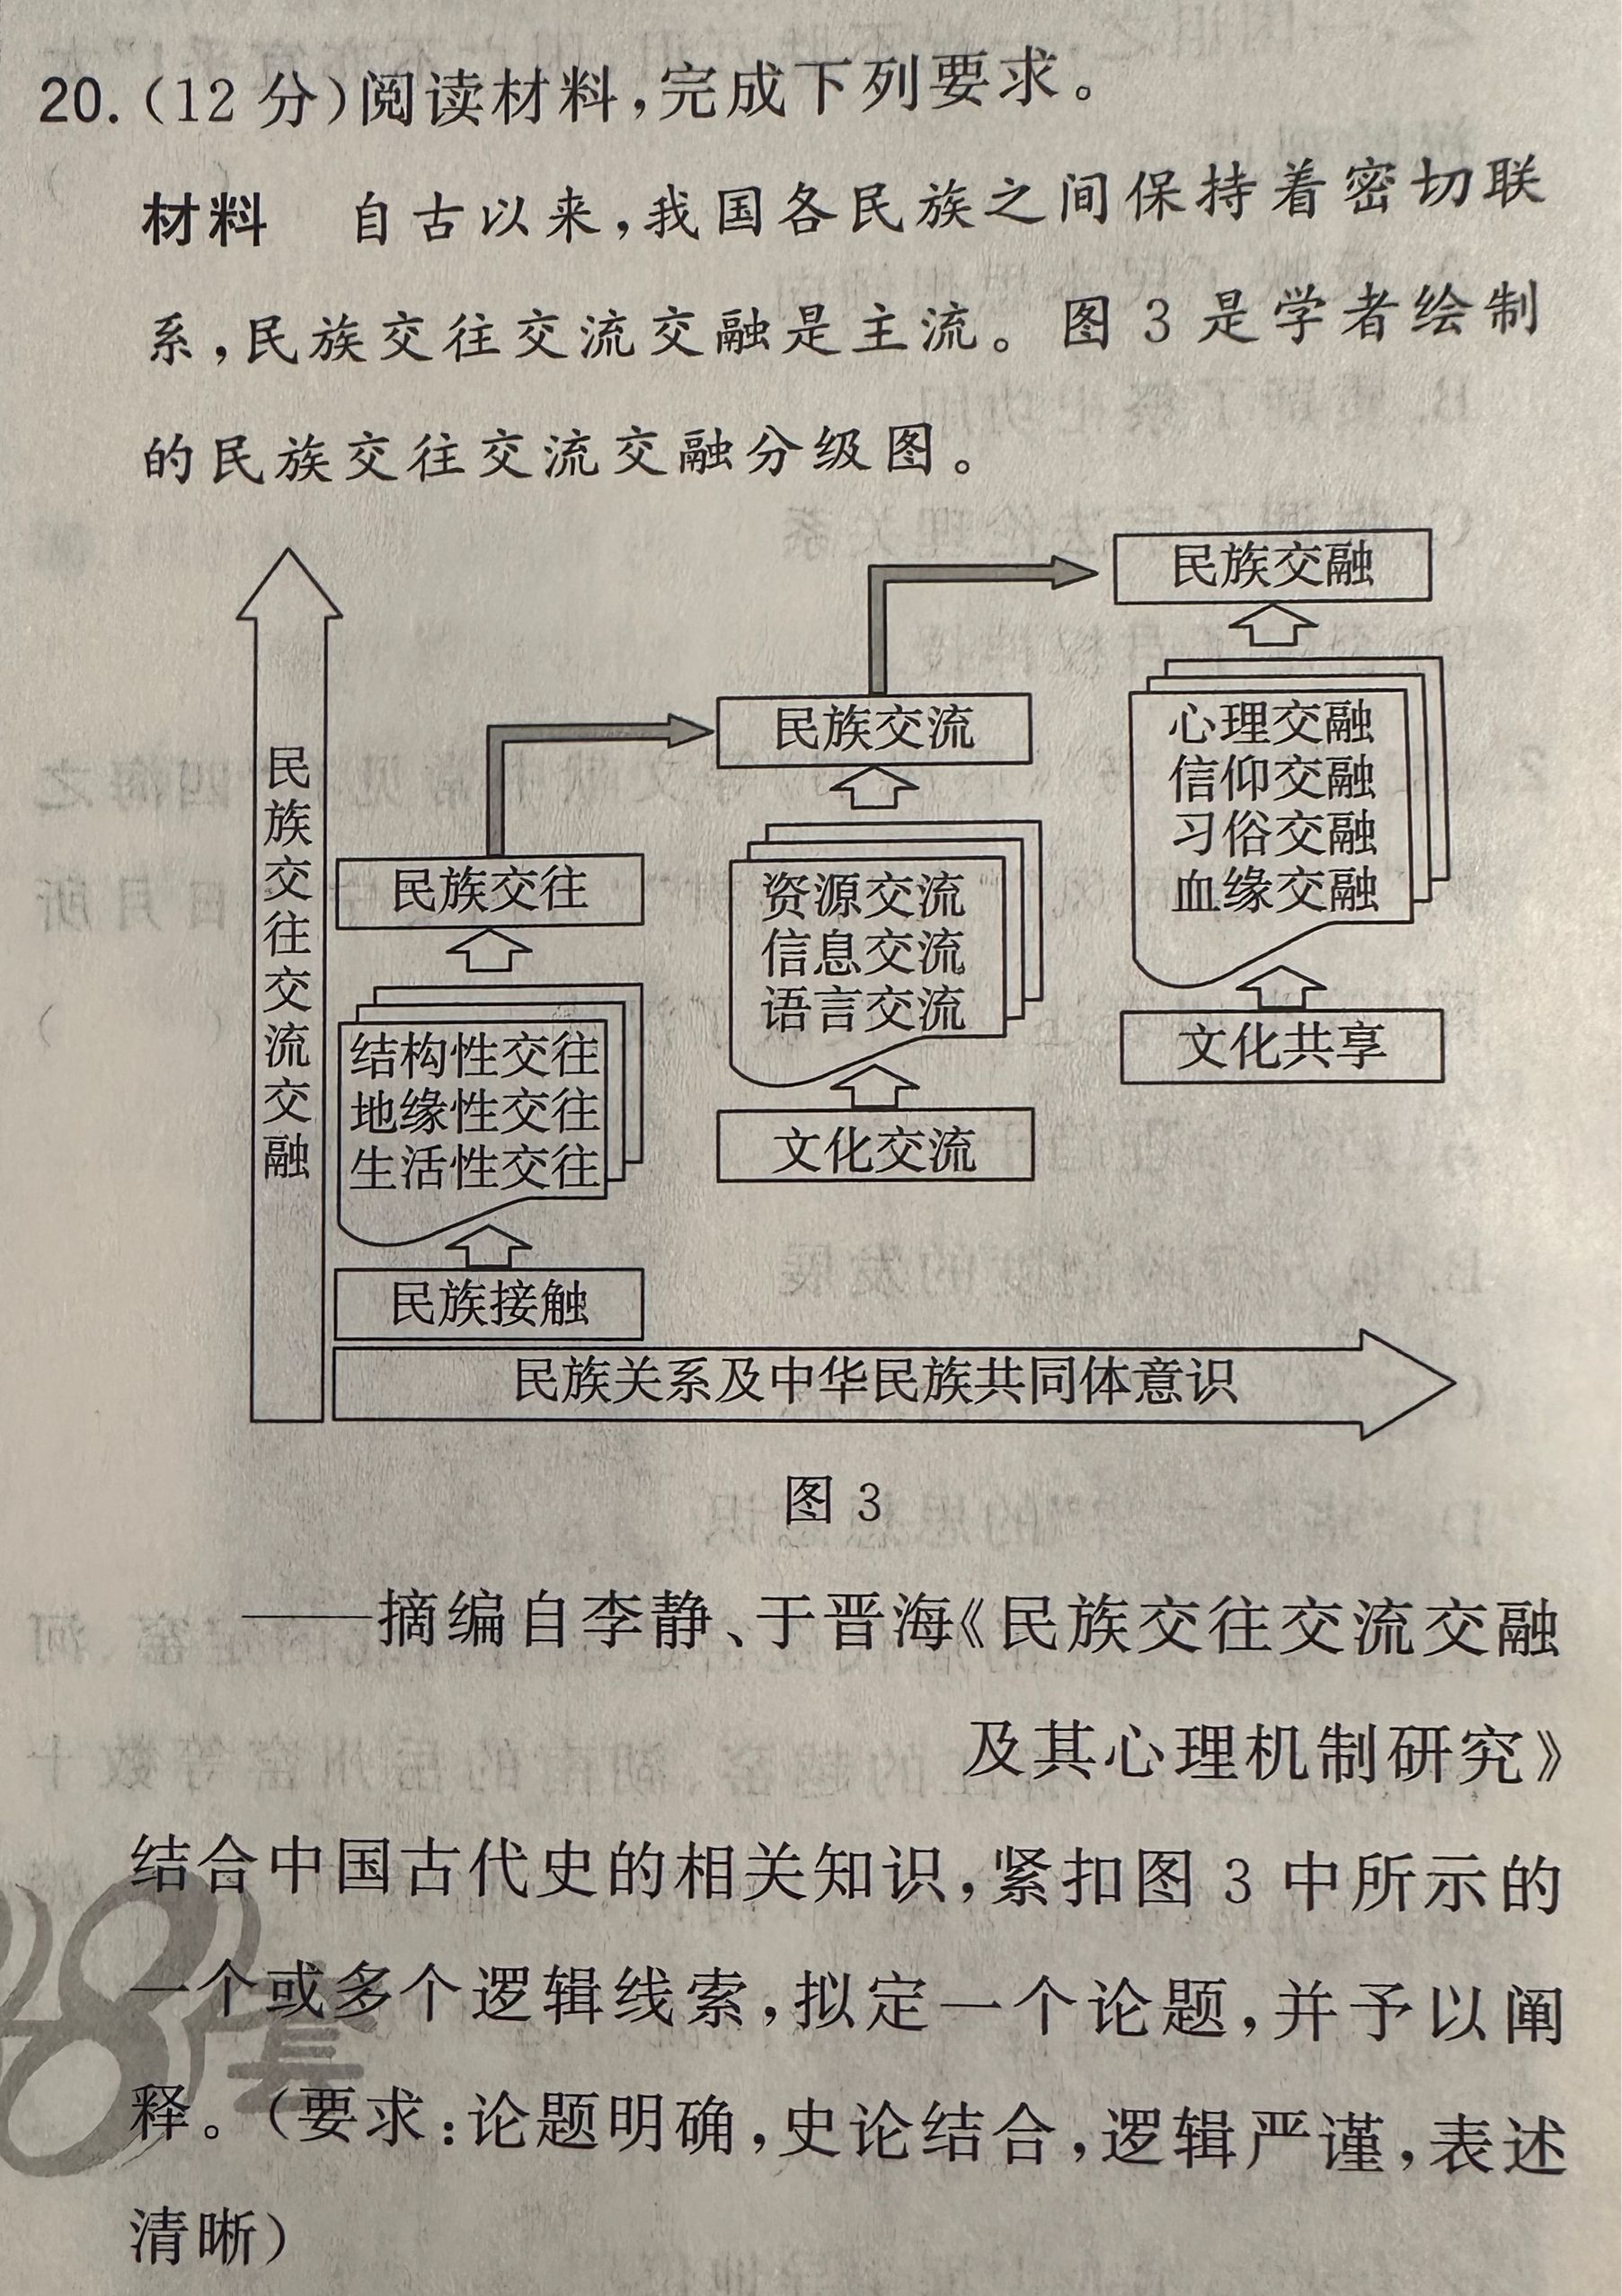
20.示例
论题:中华民族发展过程中,民族交往是民族交流、交融的基础。(2分)
论述:春秋战国时期，中原民族与周边民族交往增多,通过战争和生产生活等交往，民族认同感增强,为民族间进一步交流奠定了基础;秦汉大一统王朝时期,各族人民在强大中央政权的统治下交往增多，地区间经济、文化交流增强;东汉后期和魏晋时期,五族内迁,各民族长期交往促进了民族交流和交融,为北魏孝文帝改革和北方各少数民族的封建化进程加快创造了条件,推进了隋唐时期国家统一和封建盛世的出现;辽宋夏金元至明清时期,各民族间通过多种形式的交往、生活，地域和结构性联系不断深化,推动了回族的形成和统一多民族国家的巩固。(8分)
综上,中华民族的各组成部分在漫长的历史岁月中,通过结构性、地缘性和生活性交往，为民族交流和交融创造了条件，打下了基础,促进了民族关系的发展和中华民族共同体意识的不断深化。(2 分)

Slide 10
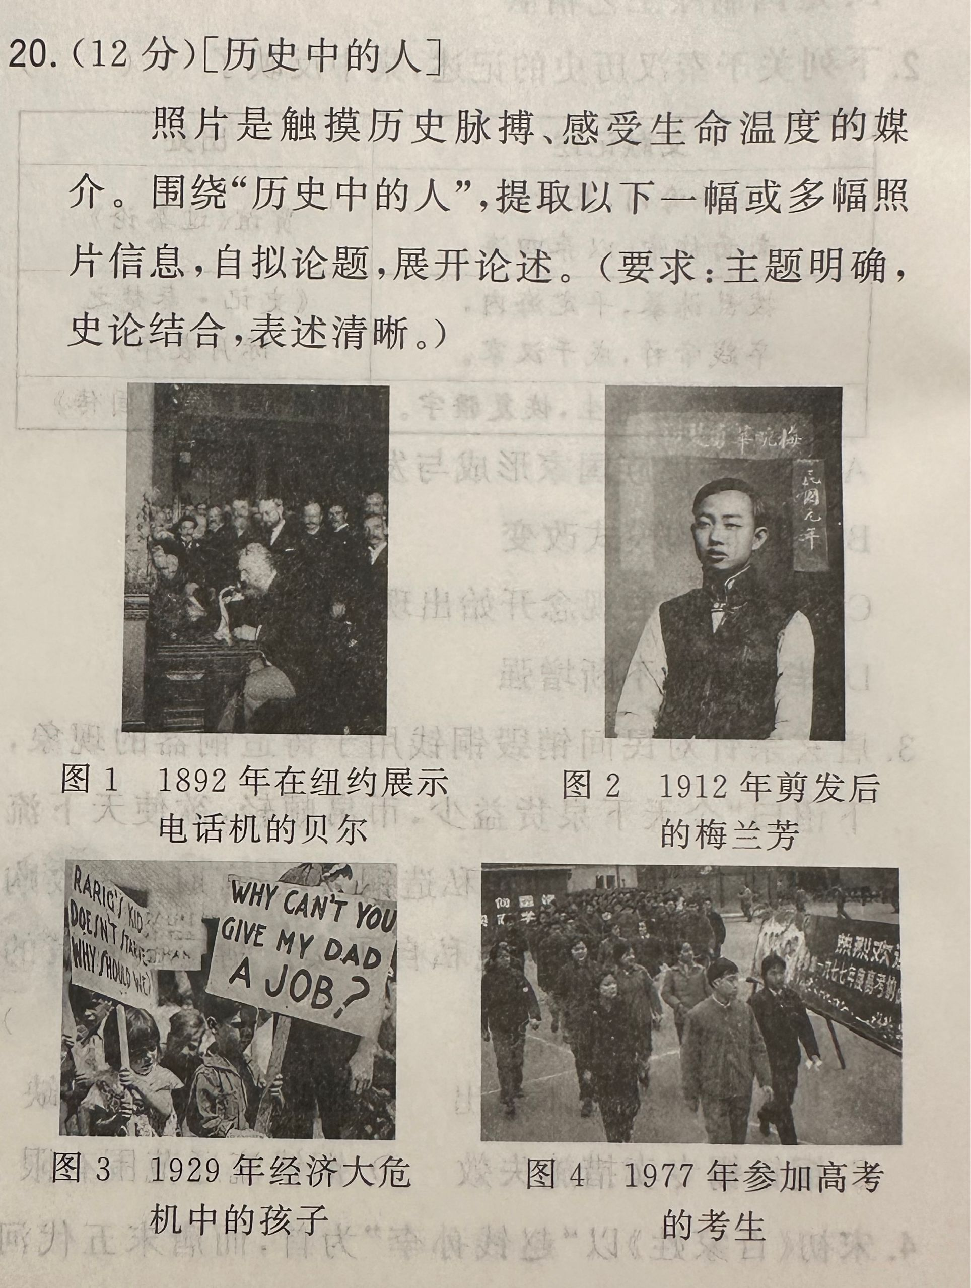
20.示例:
选择图 1
论题:科技改变社会
论述:第二次工业革命中,贝尔利用电磁感应原理，发明了电话机，建立电话公司，经营电话业务，电话在通信领域将世界连成一个整体。这缩短了世界各地的“距离”,促进了世界市场和经济全球化的发展，方便了人们的生活和信息的传播,极大地改变着人们的生活。
综上所述，科学技术促进生产力的发展,改变着人们的生产和生活,促进了社会的发展。

Slide 11
②以...为主题，自拟论题；（半命题）
（将主题放入论题）
主题
+
反映（促进、推动）
+
...(中国古代、唐朝、英国)社会的发展

Slide 12
19.(12 分)【文明涵化与文化自信]【2023年湖北卷】
冯天瑜先生在《中国文化生成史》中指出，多极世界各具特色的文明彼此交流沟通,其间既有冲突激荡，又有吸纳融会,达成你中有我、我中有你的“涵化”结果。今日所谓“西方文明”是多元复合物,东亚文明的持续发展也是诸文明“对话”的产物。
请以“文明涵化”为主题,任选角度,自拟标题,运用所学知识加以论述。(要求:观点明确,史论结合,表述成文)
标题:不同文明间的交流交往、冲突碰撞和吸纳融合促进了“文明涵化”。(2分)
论述:战争在给人类带来灾难的同时,客观上造成了不同文化的碰撞与交锋,不同文化在相互碰撞中交流、交汇、传播与交锋,促进了人类文化的交融与发展,如亚历山大远征促进了希腊化时代的到来;蒙古西征促进了东西方的交流;近代的殖民扩张与移民带来了不同地区的文化重构,形成了新的文化认同;商路的开辟和正常的经济交流也促进了文化的交流、借鉴。不同文化在交流、借鉴中向前发展。(8分)
综上所述，战争、人口迁移和商业贸易从不同方面促进了文化的交流交融,促进了“文明涵化”。(2分)
“文明涵化”促进（反映）社会的发展

Slide 13
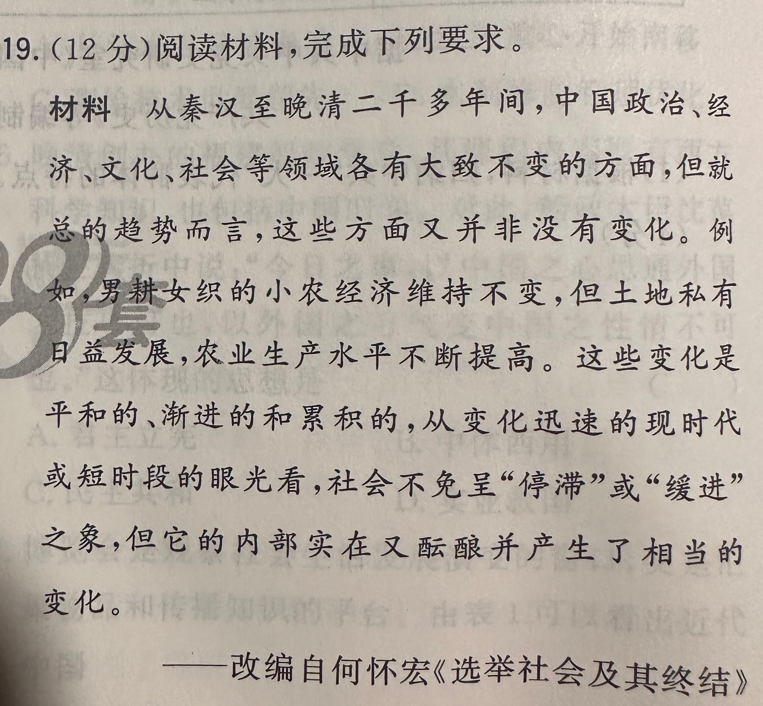
结合所学，就中国古代历史某一方面的“变”与“不变”加以阐述。
（要求：自拟标题，史论结合，不能抄写材料所举事例）

Slide 14
19.示例:
论题：中国古代农业的“变与不变”
论述: 春秋战国以后,随着铁犁牛耕的普及,生产力提高,中国古代形成了小农经济的农业生产模式。汉代牛耕方式出现变化,一牛挽犁取代了二牛抬杠的耕作方式。赵过发明代田法促进了农业的进步和发展;唐代出现曲辕犁,使犁架变小变轻,而且便于调头和转弯,操作灵活,节省人力和牲畜;高转筒车的出现提高了灌溉效率。这些都是中国古代农业中的进步与变化。但生产工具和生产方式的变化没有突破小农经济的局限,中国古代的农业始终是小农经济的状态。(12分)

Slide 15
3、关于阐释（论述）：
（史实 + 材料）
a、文字类材料：
判断为“历史阶段”（例如朝代）：
从政治、经济、文化、军事等角度阐释 + 材料
判断为“历史事件”（例如文艺复兴）：
从时间、人物、背景、过程、影响等角度阐释 + 材料
b、图表类材料：
判断历史阶段/历史事件 + 将图表内容转化成文字材料阐释
4、综上所述， + 论题

Slide 16
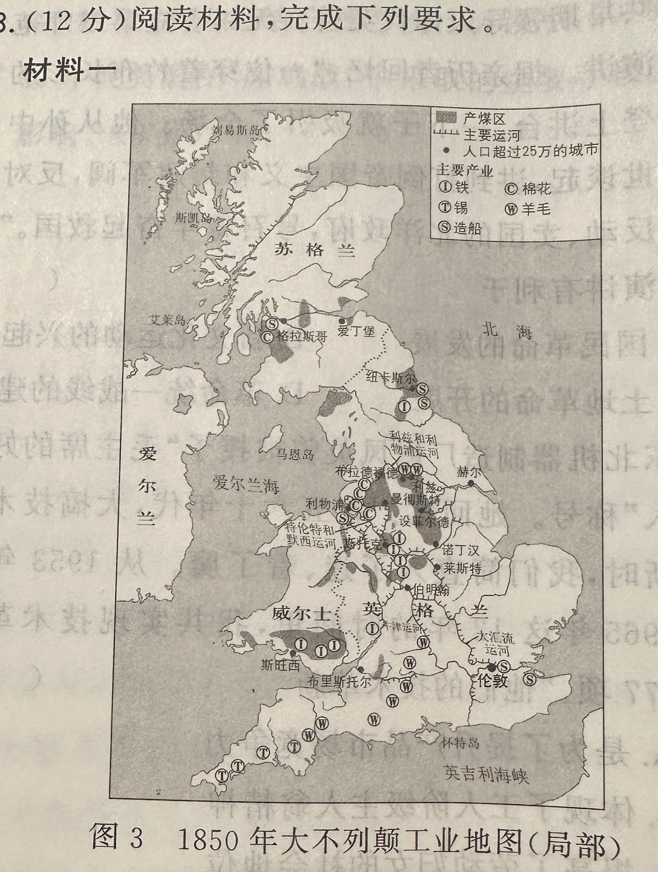
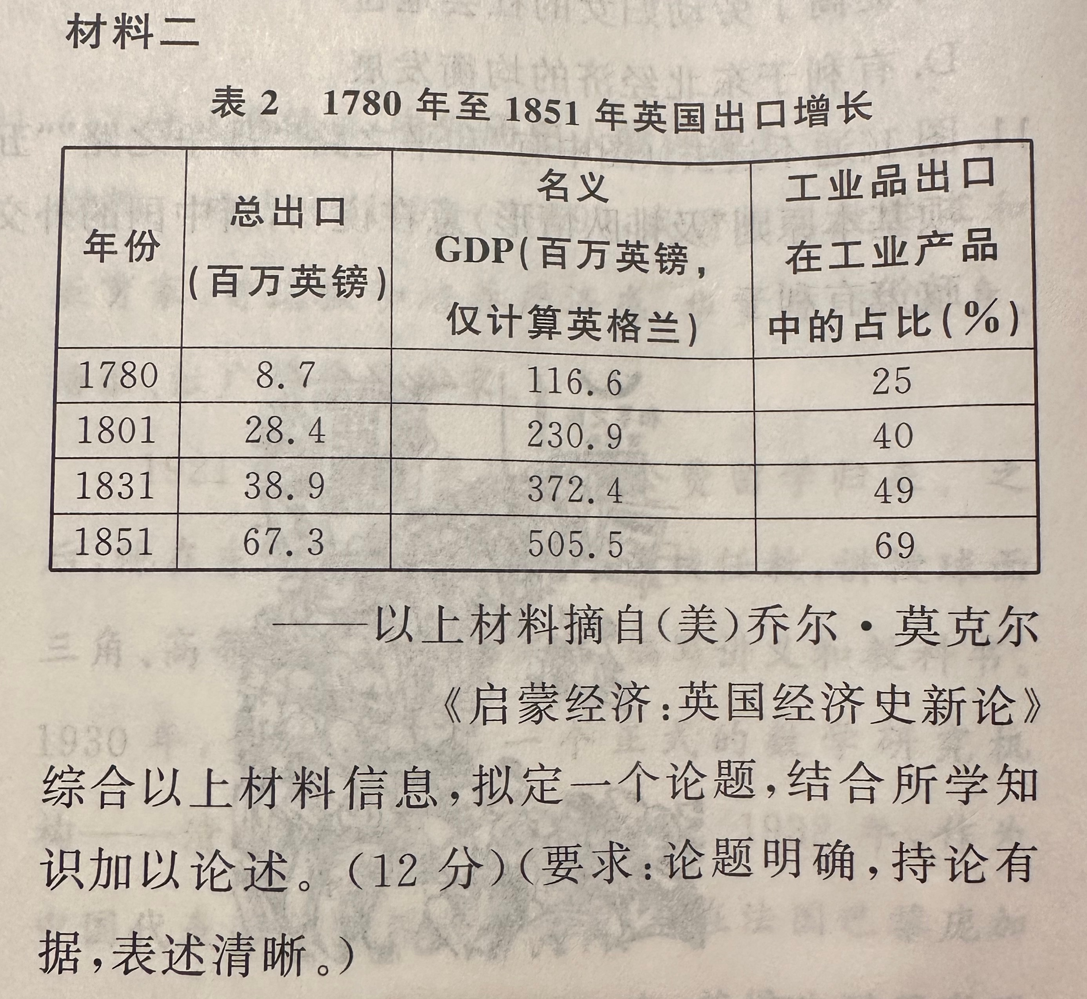

Slide 17
18.示例:
论题： 工业革命加强了世界联系。
论述：18 世纪 60年代,在英国资本主义生产中,大机器生产开始取代工场手工业，生产力突飞猛进的发展,在生产领域中、社会领域中都引起根本性变化。随着工业革命的不断深入发展，推动了英国城市化进程，产生了一批新兴的工业城市。英国的技术革新,推动了英国生产力的发展,在19世纪中期，英国成为世界工厂,不断向外输送工业品,工业革命大大加强了世界各地之间的联系,改变了世界的面貌,推动了世界市场的形成。率先完成了工业革命的英国,很快成为世界霸主。(12分)
综上所诉，工业革命加强了世界联系。

Slide 18
18.(12分)阅读材料,回答问题。
一份人才招聘启事
1981年9月17日,深圳市蛇口工业区在《广州日报》登载了一份人才招聘启事。为适应我区建设发展需要，经上级批准，拟在广州招收一批有志于企业管理的技术人才，进行企业管理、外贸业务和商业英语等知识的培训,为期一年。结业后，由我区统一分配到区内各企业工作。
凡符合下述条件的职工均可报考:
1.坚持四项基本原则，道德品质好，谈吐及待人接物坚持“五讲四美”;
2.大专院校理工和财经专业毕业，有一定的实际工作经验；
3.具有初等英语基础;
4.有一定的社会知识和中文水平;
5.年龄在45岁以下,身体健康。
- - -据南兆旭《深圳记忆:1949-2009》
结合材料，以“深圳·窗口”为题写一则历史短文。(12分)
(要求:表述成文,叙述完整;立论正确，史论结合;逻辑严密,条理清晰。)
考点：1978年改革开放（开放）

Slide 19
深圳·窗口
深圳,是推开改革开放的第一个“窗口”,引领着时代的方向。
1978 年中共十一届三中全会召开,作出把全党工作着重点转移到社会主义现代化建设上来、实行改革开放的历史性决策。1980年,中央决定在深圳、珠海、汕头、厦门设立经济特区。深圳,从此开启改革开放“试验田”的新征程,成为对外开放的第一个“窗口”。在经济特区,政府予以实行特殊经济政策和管理措施,以便采取多种形式吸引和利用外资,学习国外先进技术和经营管理方法,更好推动对外经济发展。在这一历史背景下,深圳企业随之进行经营管理调整,打破“大锅饭”式管理和分配制度,对企业管理人员、技术水平、思想政治面貌和文化水平等方面都提出要求,以适应企业发展和对外贸易需要。事实证明,这一政策的实施,极大推动了企业发展注力，促进了经济的发展。站在改革开放最前沿,先行先试、大胆探索的深圳企业成为对外开放的探路先锋,为全国深化改革提供更多可复制推广的好经验。
作为改革开放的排头兵,深圳经济特区不辱使命、勇立潮头、开拓进取,创造了世界城市发展史上的奇迹,为全国改革开放和社会主义现代化建设起到“试验田”的重要作用。

Slide 20
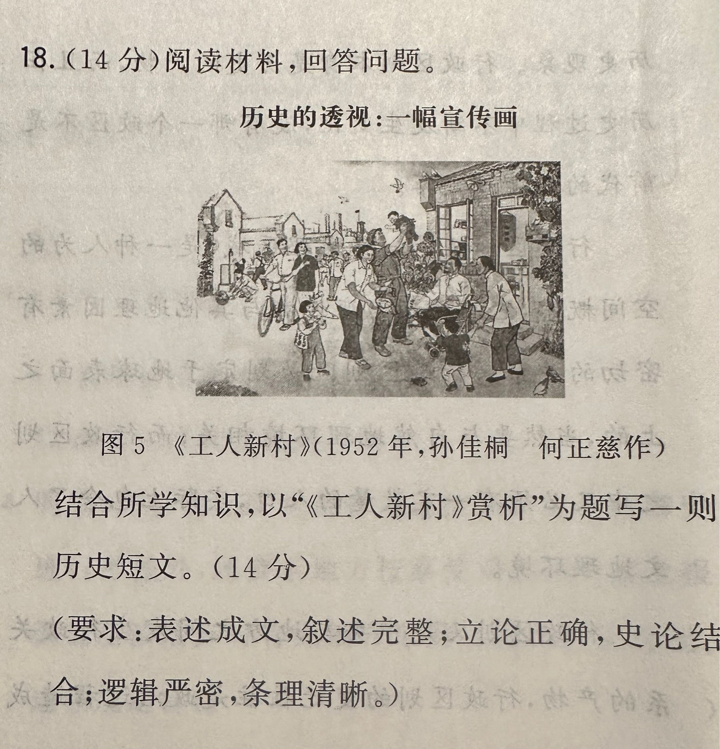
《工人新村》赏析
表述:新中国成立后，我国面临的是一个千疮百孔的烂摊子。我国经过没收官僚资本建立了社会主义国营经济;并通过对资本主义工商业合理调整，促进了经济的恢复和发展;在新解放区实行土地改革，解放了农村生产力，为国家的工业化扫清了道路。随着国家经济建设的恢复发展，我国改善工人的生活条件，充分调动他们的积极性、主动性和创造性，努力形成和谐社会人人共享的良好局面。
考点：1949年-1952年：国民经济恢复时期

Slide 21
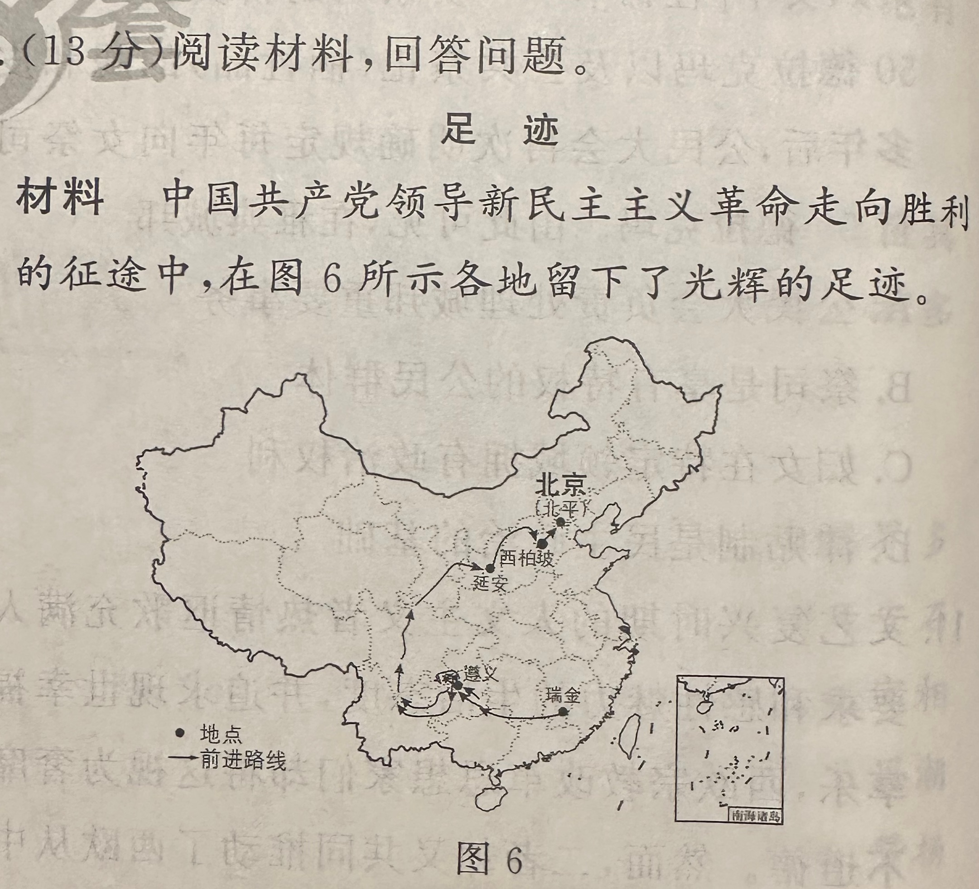
根据材料并结合新民主主义革命的史实,以“足迹”
为题写一则历史短文。
(13 分)(要求:表述成文,叙述完整;立论正确,史仑结合;逻辑严密,条理清晰。)

Slide 22
足迹
1931年,中国共产党在江西瑞金召开中华苏维埃第一次全国代表大会,标志着中华苏维埃共和国临时中央政府的建立;
1935年1月,遵义会议在贵州遵义召开，这是党的历史上生死攸关的转折点;
抗日战争期间，延安成为敌后战场的战略总后方和指挥中枢;西柏坡在解放战争期间成为中共中央所在地,党中央和毛主席在此指挥了三大战役,
1949年3月召开了具有伟大历史意义的西柏坡会议；
1949年9月,第一届政治协商会议在北平召开，为新中国的成立奠定基础,决定改北平为北京,确立北京为中华人民共和国的首都;
1949年10月1日,中华人民共和国在北京宣告成立。
因此，中共留下的光辉足迹反映了中国新民主主义革命走向胜利

Slide 23
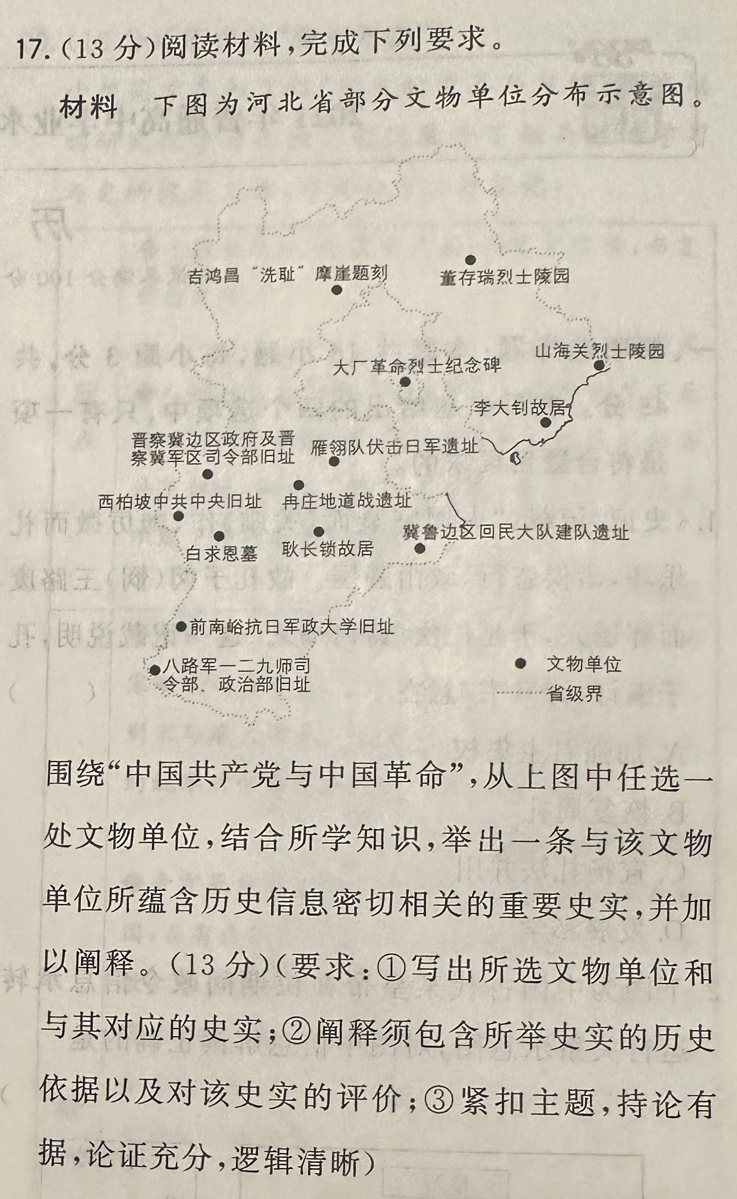
围绕“中国共产党与中国革命”,从上图中任选一处文物单位，结合所学知识,举出一条与该文物单位所蕴含历史信息密切相关的重要史实,并加以阐释。(13分)
(要求:①写出所选文物单位和与其对应的史实;②阐释须包含所举史实的历史依据以及对该史实的评价;③紧扣主题,持论有据,论证充分,逻辑清晰)

Slide 24
17.示例:
李大钊故居:李大钊宣传马克思主义并成为中国共产党的创始人之一。(2分)
阐释:十月革命以后,特别是五四运动以后，马克思主义逐步成为一股强大的社会思潮,改变了新文化运动的方向和性质。俄国革命的胜利,显示了马克思主义的巨大威力,给正在苦苦寻求救国之道的中国先进知识分子带来了新的希望。1918年11月,李大钊发表了《庶民的胜利》和《布尔什维主义的胜利》两篇文章。李大钊指出,十月革命是 20世纪世界革命的先声,是人类历史的新曙光,也是劳工主义的胜利。他积极号召中国人民应该向十月革命学习,为在中国实现“劳工社会”而奋斗。最后,他信心十足地宣称:“试看将来的环球，必是赤旗的世界!”1919年5月,《新青年》出版了《马克思主义专号》,李大钊发表了《我的马克思主义观》一文，介绍了马克思的唯物史观、政治经济学和科学社会主义。李大钊还在北京大学和北京女子高等师范分别开设了与社会主义有关的课程,利用讲坛向学生宣传社会主义思想。李大钊在北京创建共产主义小组，积极参与建党工作,成为中国共产党的创始人之一。(9 分)
综上所诉,李大钊为马克思主义的传播和中国共产党的创立做出了重要贡献,推动了中国革命事业的发展,成为河北的骄傲。(2分)

Slide 25
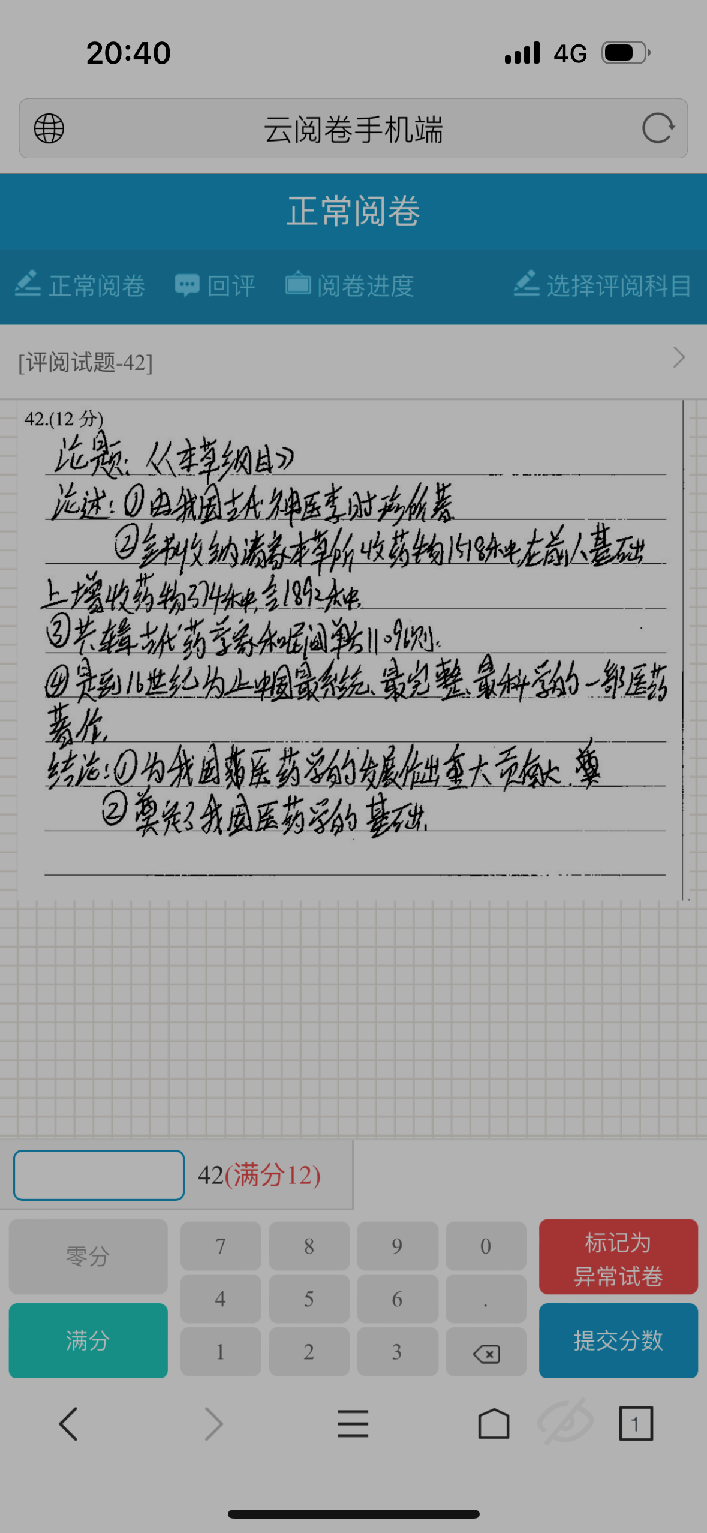

Slide 26
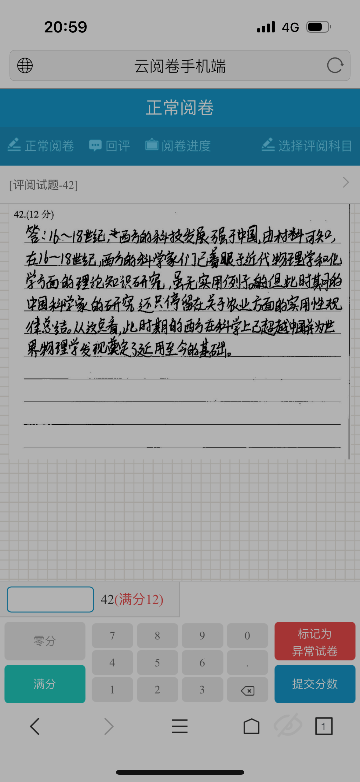

Slide 27
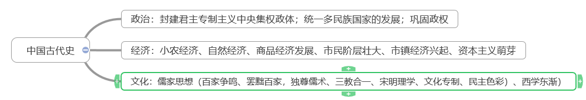
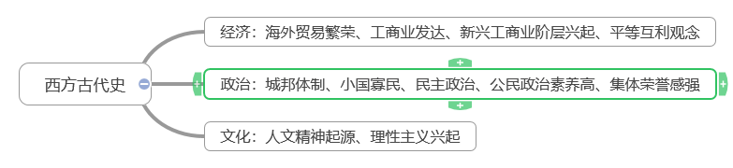

Slide 28
夏商周
政治: 等级森严(礼乐制)、以缘关系为带
家国一体、神权与王权相结合、统治疆域扩大
边远地区开发、中央未实现权利高度集中
经济: 土地国有(井田制)、集体耕作、“工商食官”
文化: 学在官府、敬天保民思想、宗法观念
礼制思想、形成统一的心理文化认同（多元一体）

Slide 29
春秋战国
政治: 周王室衰微、社会大变革、分裂走向统一
专制主义中央集权制度初具雏形
统一多民族国家逐渐形成、“士”阶层兴起
新兴地主阶级崛起
经济: 生产力发展、铁犁牛耕、土地私有制确立
重农抑商、私商兴起
文化: 礼崩乐坏、学术下移、百家争鸣
民本思想、华夏认同观念增强
民族交流与融合、科技繁荣

Slide 30
1、汉初(汉初-汉景帝)
政治: 汉承秦制、郡国并行制、王国问题、边境问题严重
经济: 休养生息、土地兼并严重
文化: 无为而治
2、汉武帝时期
政治: 统一多民族国家发展、大一统局面形成
专制主义中央集权制度巩固
经济: 小农经济占主导、重农抑商、盐铁官营、对外贸易繁荣
文化: 独尊儒术、中外文化交流、科技成就领先世界
3、东汉
政治: 外戚、宦官专政；地方豪强势力涌现
经济: 土地兼并严重、庄园经济盛行
文化: 佛、道传播，冲击儒学

Slide 31
魏晋南北
政治: 国家分裂、社会动荡、门阀势力扩大
民族融合与交流、华夏认同
经济: 经济重心开始南移，江南经济得到开发
均田制推行，缓和土地兼并(孝文帝改革)
文化: 三教合一，儒学独尊的地位受到挑战、
隋唐
政治: 统一多民族国家发展、君主专制中央集权制加强
经济: 国力强盛、经济重心南移、江南经济发展
商品经济发达、海外贸易繁荣
文化: 三教合一，佛道本土化、中外文化交流频繁

Slide 32
宋元
政治：统一多民族国家发展、积贫积弱
君主专制中央集权制度强化
经济：经济重心南移、抑商政策松动
商品经济发达、坊市制度打破
城市经济功能增强、海外贸易繁荣
文化：重文轻武、程朱理学、市民阶层壮大
文艺平民化世俗化、科技领先世界

Slide 33
明清
政治：统一多民族国家巩固、专制主义空前强化、封建制度衰落
经济：农业生产专业化与商品化、税制改革农民人身依附关系减弱
人地矛盾突出、新航路开辟高产作物引进、白银大量流入
商品经济发展、资本主义萌芽、市镇经济兴起
海禁与闭关锁国、中西方差距扩大
逐渐落后于世界工业文明
文化： 对儒家思想批判继承、反君主专制
带有民主色彩、西学东渐、文化专制

Slide 34
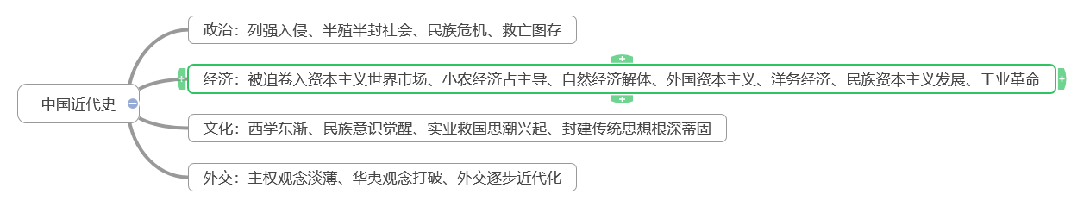
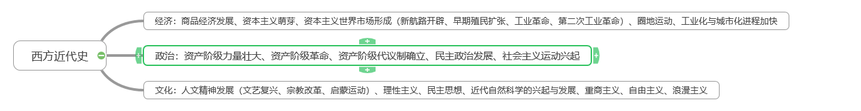

Slide 35
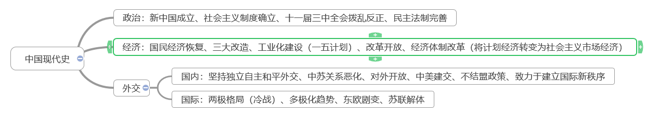
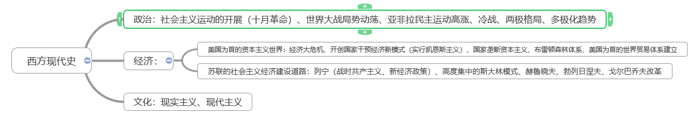
打击殖民统治、反对霸权主义、构建国际政治经济新秩序

Slide 36
预祝高三年级同学们
在 2024 年 高 考 中
金榜题名！
前程似锦！

